Slide 1
3.3 Concavité
Cours 16

Slide 2
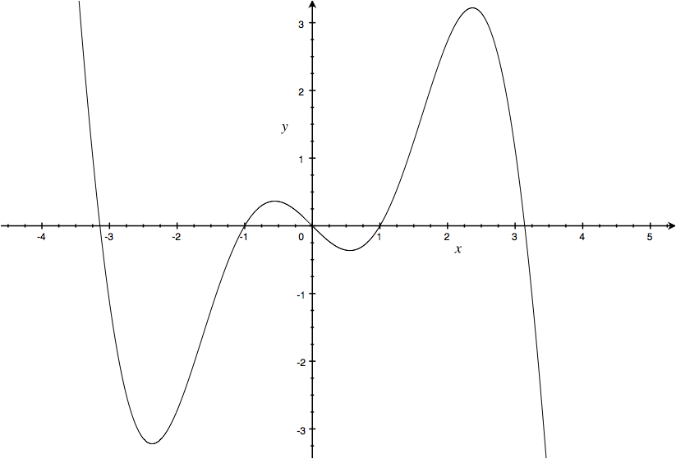
Au dernier cours, nous avons vu
Croissance et décroissance
Maximum et minimum relatif

Slide 3
Concavité

Slide 4
Au dernier cours, on a vu comment déterminer si une fonction était croissante ou décroissante sur un intervalle donné.
Est-il possible d’être plus précis sur l’allure de la fonction ?

Slide 5
Concave vers le bas
La dérivée est décroissante
Regardons la dérivée dans chacun des cas.
Concave vers le haut
La dérivée est croissante

Slide 6
Comment faire pour déterminer si une fonction est concave vers le haut ou concave vers le bas sur un intervalle donné?
Concave vers le bas
décroissante
Concave vers le haut
croissante

Slide 7
Faites les exercices suivants
Section 3.2 # 24 à 28

Slide 8
Donc pour trouver les intervalles ou la fonction est concave vers le haut et où elle est concave vers le bas, il faut trouver les endroits où la dérivée seconde et positive et ou elle est négative.
Ce qui nous amène à parler des points critiques non pas de la fonction mais de sa dérivée.
Définition:
Les points critiques d’une fonction sont
les valeurs de x tel que
ou

Slide 9
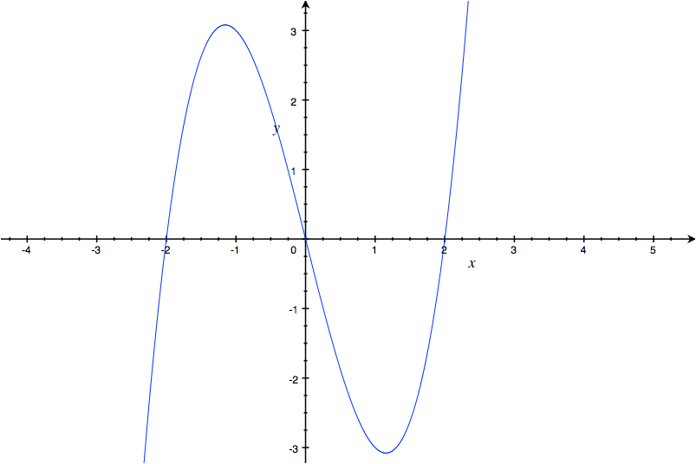
Exemple:
Trouver les intervalles où la fonction est concave vers le haut et où elle est concave vers le bas.
Le point critique de
est
0
-
+
Petit truc pour se souvenir
-
-
+
+

Slide 10
Définition:
On nomme les endroits ou il y a un changement
de concavité, un point d’inflexion.
Remarque:
Un peu comme avec les extrémum relatif, les points critique de sont de bon candidats à être des point d’inflexion mais n’en sont pas nécessairement.

Slide 11
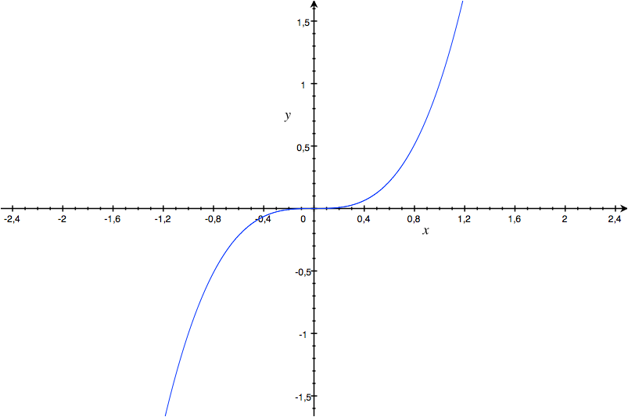
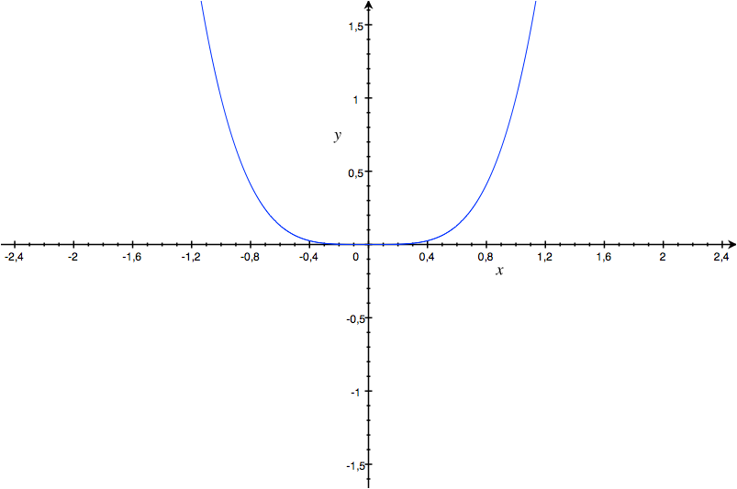
Exemple:
Le seul point critique de et est
point d’inflexion
pas un point d’inflexion

Slide 12
Faites les exercices suivants
Section 3.2 # 29

Slide 13
Aujourd’hui, nous avons vu
Concavité et le lien avec la dérivée seconde

Slide 14
Devoir:
Section 3.3 # 24 à 29

